Slide 1
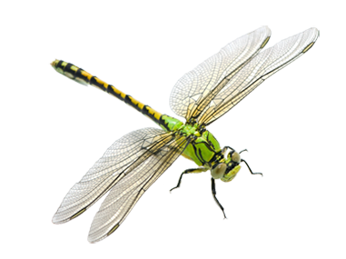
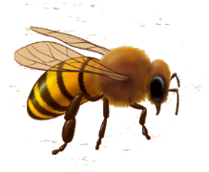
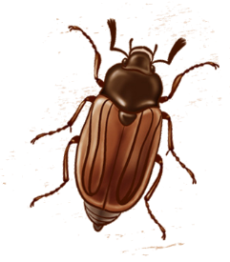
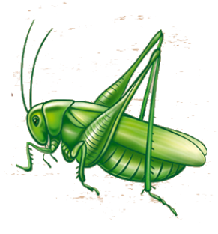
«Насекомые»
Автор: Николайченко М.Г.

Slide 2
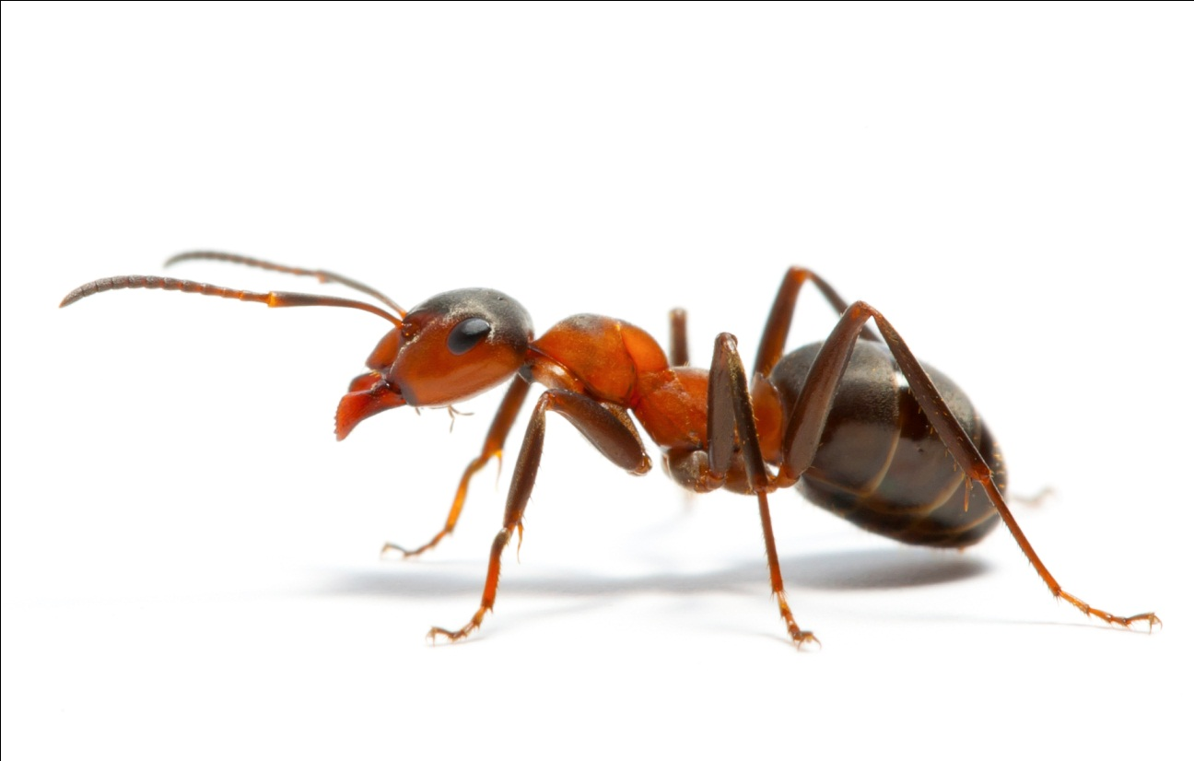
В лесу у пня
Суетня, беготня.
Народ рабочий
Весь день хлопочет,
Себе город строит.

Slide 3
Черен, да не ворон.
Рогат, да не бык.
Шесть ног без копыт,
Летит-воет,
Сядет-землю роет.

Slide 4
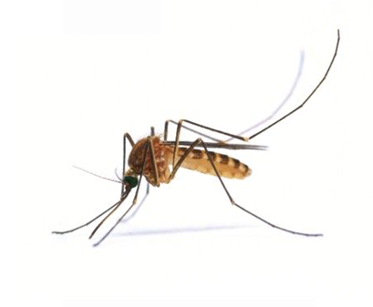
Не зверь, не птица,
Нос как спица,
Летит-пищит,
Сядет-молчит.
Кто его убьет,
Свою кровь прольет.

Slide 5
Домовитая хозяйка
Пролетает над лужайкой.
Полетает над цветком-
Он поделится медком.

Slide 6
Шевелились у цветка
Все 4 лепестка.
Я сорвать его хотел-
Он вспорхнул и улетел.

Slide 7
Ой, что за насекомое, Пока что незнакомое?! Вперед ползет, не пятится, На нём в горошек платьице.
Красненькие крылышки, черные горошки. Кто это гуляет по моей ладошке?

